Slide 1
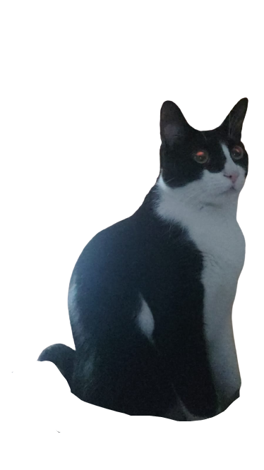
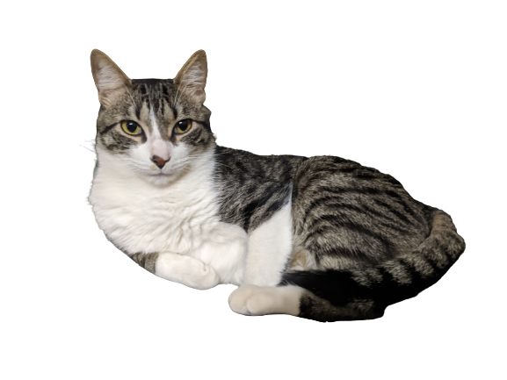
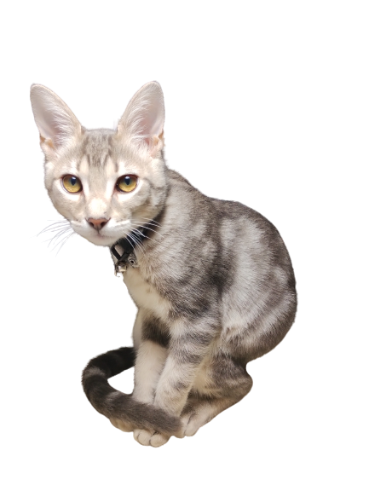
Distribuidor Automático de Alimento para Mascotas Domesticas (AlimenCat)
Axel
Bujia
Nippur
Proyecto final hecho por:
Agustín Bondonno, Josue De Simone,
Matías Fernández y Franco Ferraro

Slide 2
Integrantes del Proyecto
Participante | Rol
Agustin Bondonno | Montaje y Armado
Josue De Simone | Programacion de Dispositivo
Matias Fernandez | Montaje, Armado y Diseño de PCB
Franco Ferraro | Programación y Diseño Esquemático

Slide 3
Resumen
Es un dispositivo automatizado que dispensa comida para gatos a través de un intervalo determinado de tiempo.
El dispositivo detecta cuando no hay comida en el plato, y a raiz de eso, dispensa comida y espera por un tiempo establecido por el usuario.
Contiene un dispensador de agua que esta adicionado al dispensador de comida.

Slide 4
Introducción
Un problema que surge de ser dueño de un gato es establecer los tiempos de alimentación adecuados. Un gato domestico debe comer siempre lo justo para que no sufra de sobrepeso o desnutrición.
Esta estimado que un gato domestico, en lo ideal, debe comer 4 veces al día, una vez por cada una de las comidas diarias. (Desayuno, Almuerzo, Merienda, Cena)
Lo que ideamos es un sistema que automáticamente dispense un alimento de elección en dosis adecuadas por un intervalo personalizado que, idealmente, debe ser 4 veces al día.

Slide 5
Estado del Arte
Estos alimentadores automáticos de comida ya existen, pero son bastante ambiciosos, caros y carecen de mecánica dosificadora.
Tomamos inspiración y modelo de un diseño preexistente de un dosificador de comida funcionando con servo y tolva.
https://thingiverse.com/thing:4255428

Slide 6
Diseño del Proyecto - Sensores
Utilizamos 3 tipos de sensores: Color, Infrarrojo y Capacitivo
Color: Sirve para detectar si el plato de comida esta vacio. El plato designado contiene un fondo azul, lo cual el sensor esta calibrado para detectar.
Infrarojo: Sirve para detectar los niveles actuales de comida en su almacenamiento.
Capacitivo: Sirve para detectar los niveles actuales de agua en su almacenamiento.
También hay LEDs y buzzers, que indican si hace falta comida en cada cual de los almacenamientos.

Slide 7
Diseño del Proyecto - Dosificador
Como indicamos anteriormente, utilizamos un modelo libre para el dosificador, con el cual le montamos un servomotor MG996R.
El dosificador, impreso en 3D, cuenta con un espiral que va administrando alimento en el plato.
En la parte superior de la pieza, cuenta con un espacio para una tolva que almacena el alimento.
La foto iria
Aca jaja

Slide 8
Diseño del Proyecto - Alimentacion
Todo el sistema es alimentado por corriente de 220v, usando un transformador de 9v.
Cuando no se disponga de suministro eléctrico, se utilizara una batería de gel recargable de 6v y 4a para alimentar el circuito. Si no esta siendo usada, esta se recarga.
Tambien se dispone de un Regulador Step-Down LM2596 para regular el voltaje de entrada

Slide 9
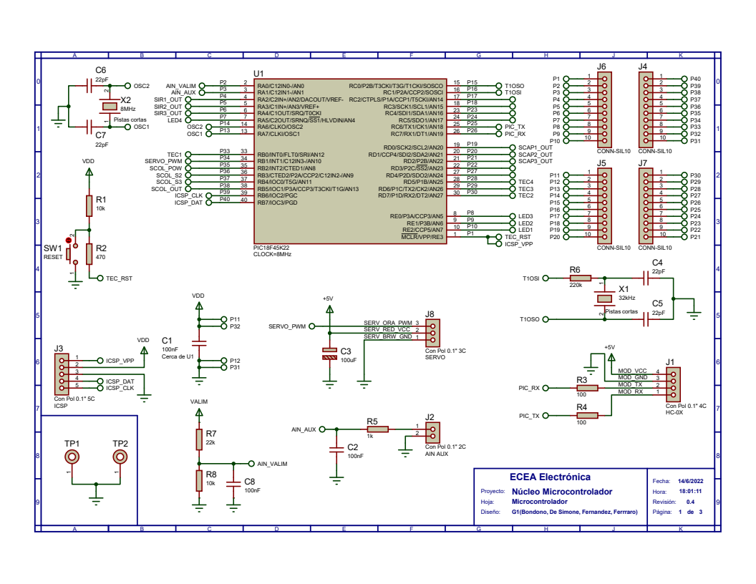
Diseño Esquematico - Microcontrolador
En este diseño esquematico, figuran las entradas y salidas del microcontrolador PIC18F45K22
Los pines no extendidos son los pines reservados por el microcontrolador

Slide 10
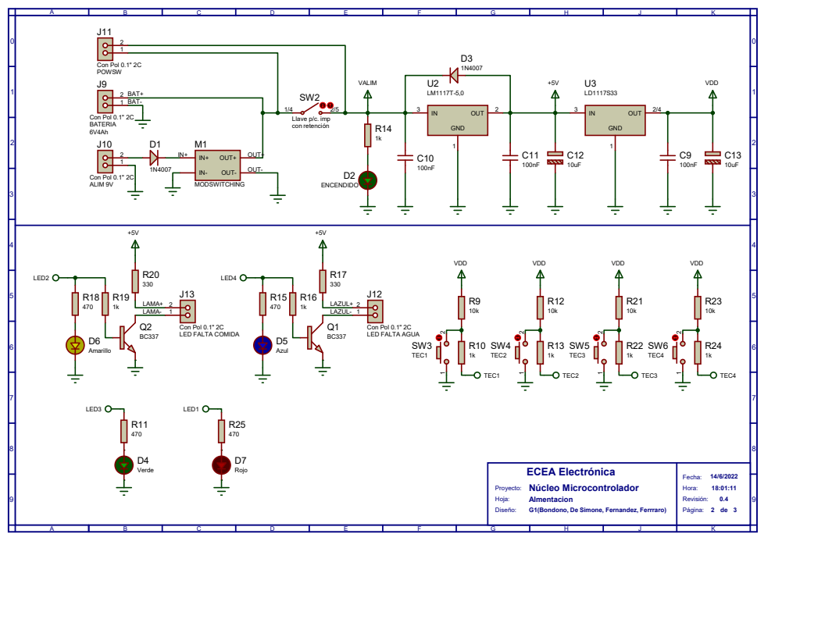
Diseño Esquematico - Alimentacion
Aca se puede ver el diseño y componentes utilizados en la alimentación del sistema
Estan tambien incluidos los LEDs que indican cuando falta comida/agua en el almacenamiento

Slide 11
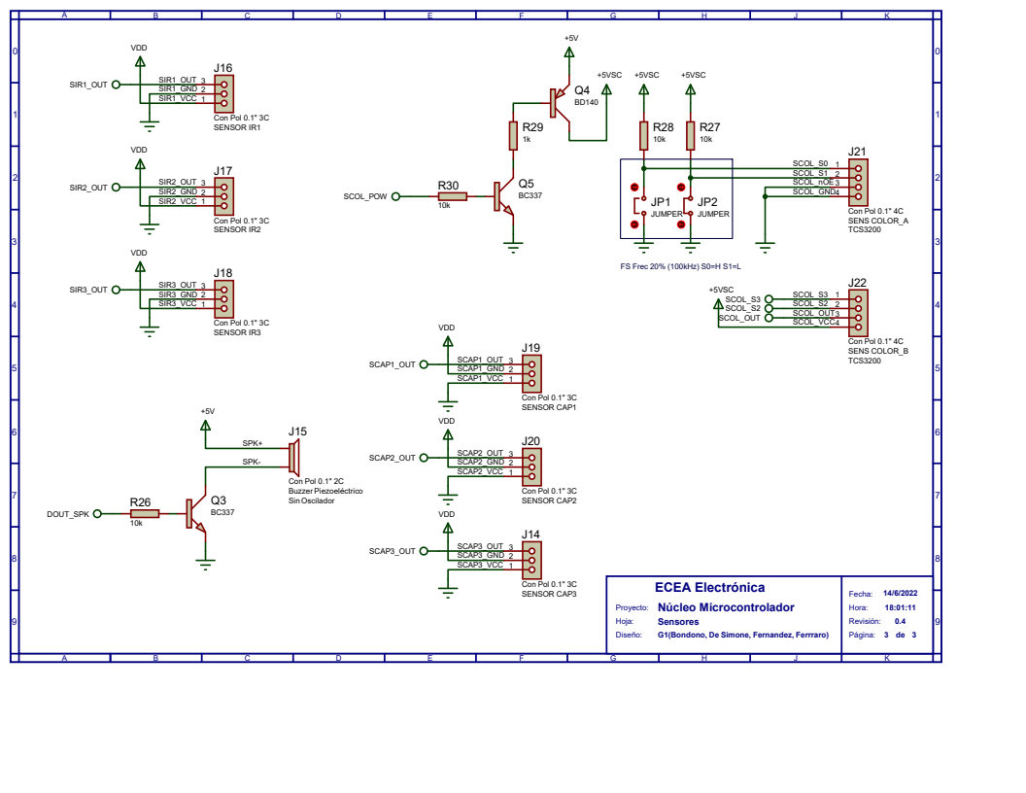
Diseño Esquematico - Sensores
Los sensores utilizados y las borneras a los que se conectan
El sensor de color mide su porcentaje de frecuencia con jumpers fisicos, y la frecuencia de color es determinada por el PIC.

Slide 12
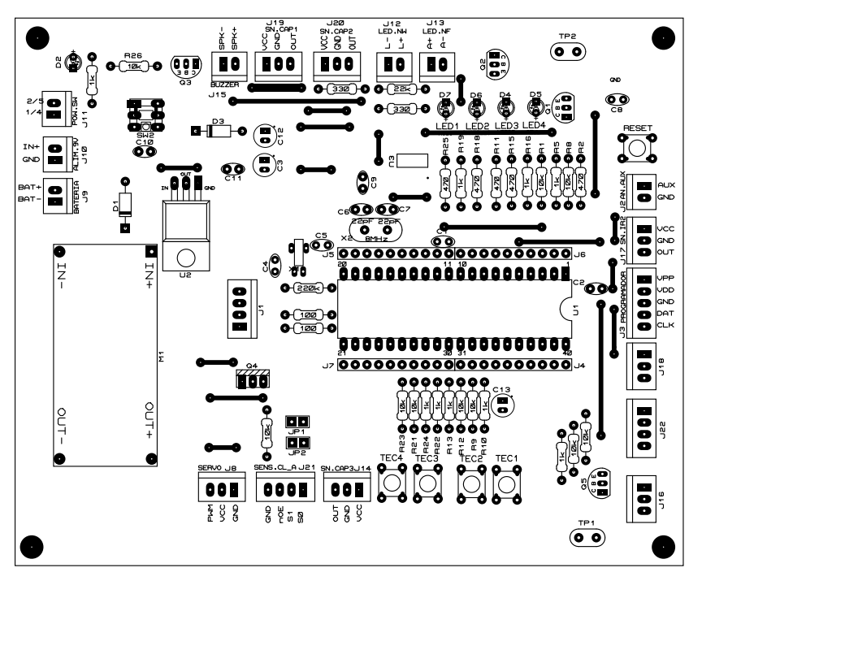
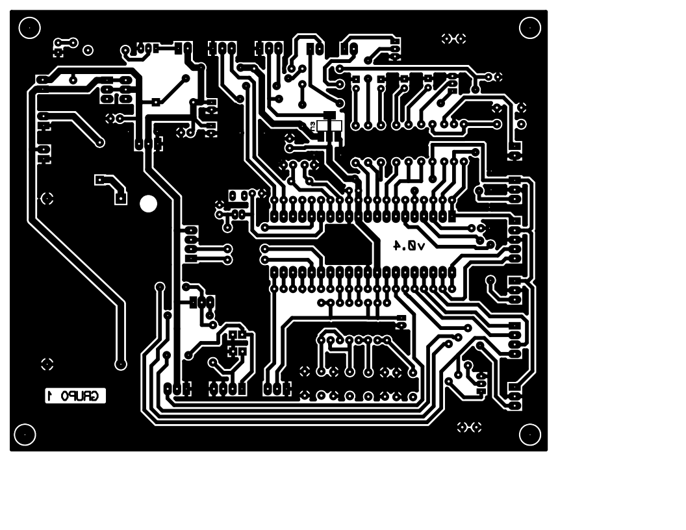
Diseño PCB – Componentes y Pistas

